Slide 1
CTPN Debug + 개발한 것들

Slide 2
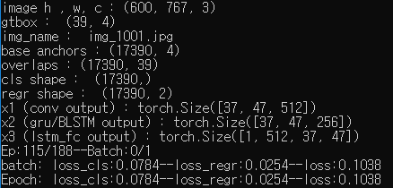
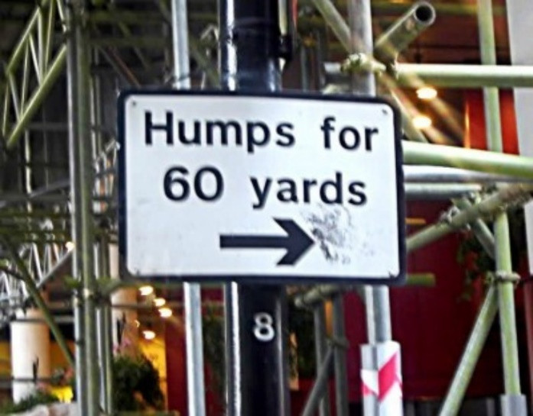
CTPN Log
Gtbox : Gtbox anchor의 개수
Base Anchors : 이미지의 베이스 앵커의 개수, 600x767에 들어가는 16xn(앵커의 크기의 종류)
Overlaps : 베이스 앵커의 개수와 GT앵커의 개수
Regr : 각 앵커의 스코어

Slide 3
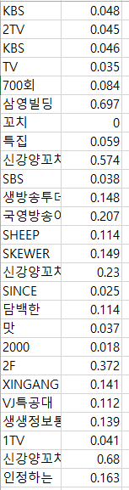
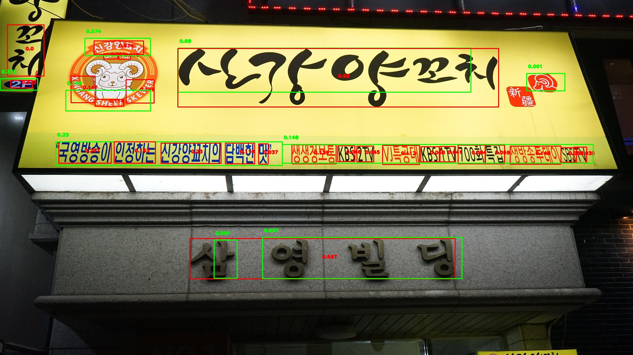
IOU callcuator

Slide 4
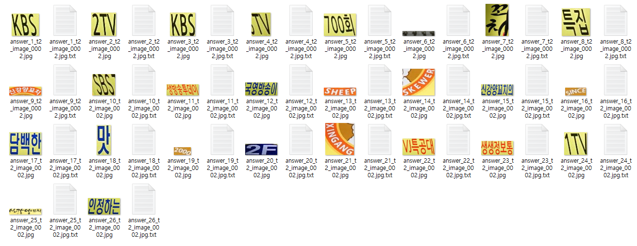
PredictSlicer

Slide 5
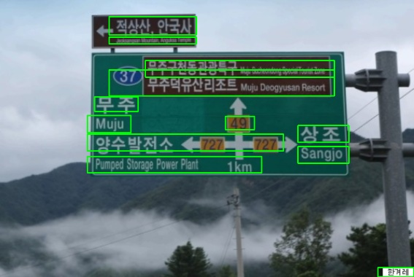
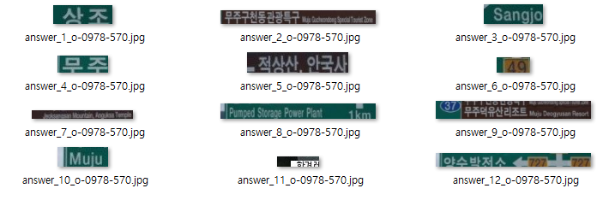
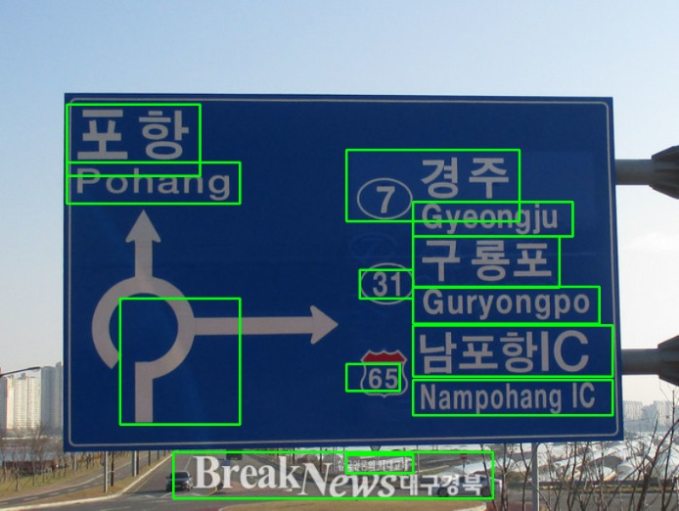
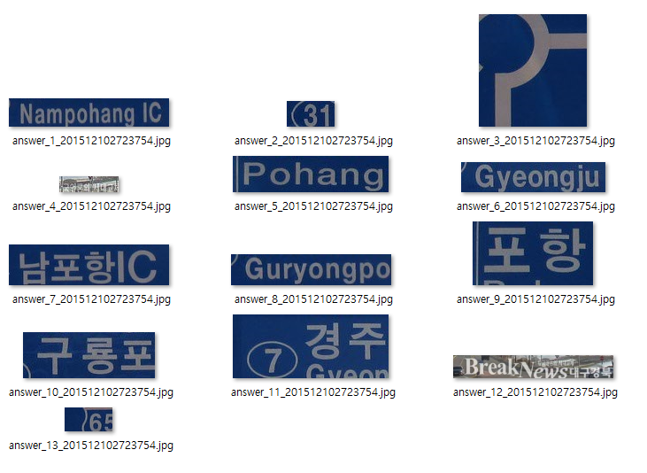
PredictSlicer

Slide 6
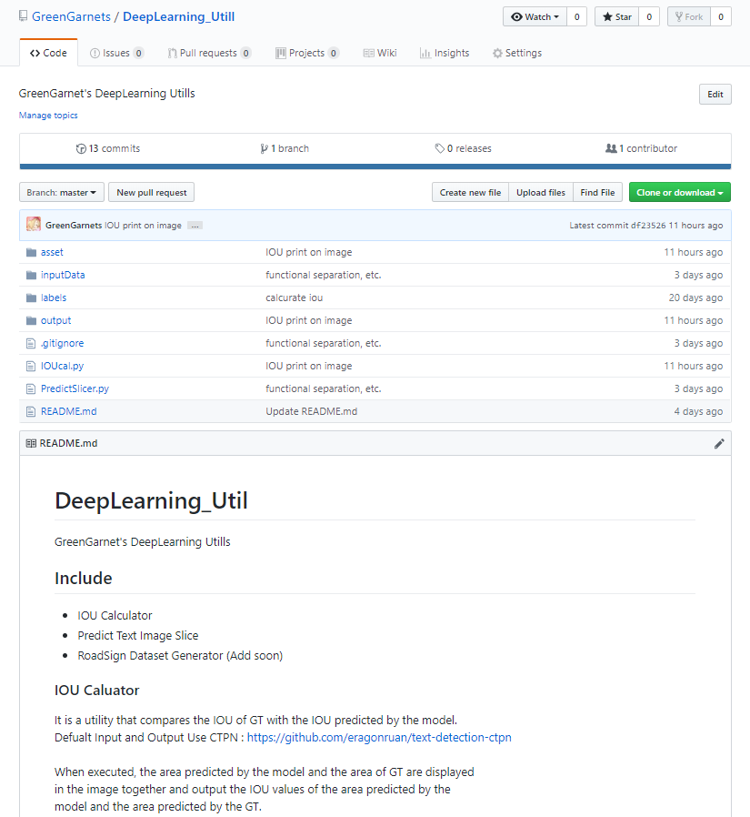
Github에 업로드
https://github.com/GreenGarnets/DeepLearning_Utill

Slide 7

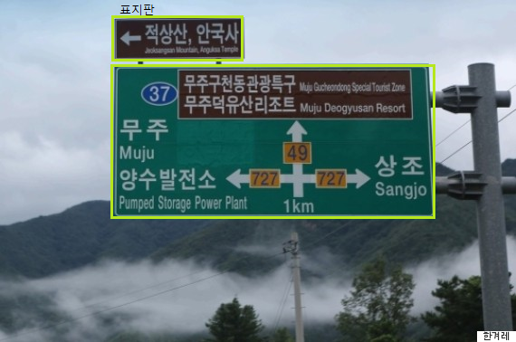
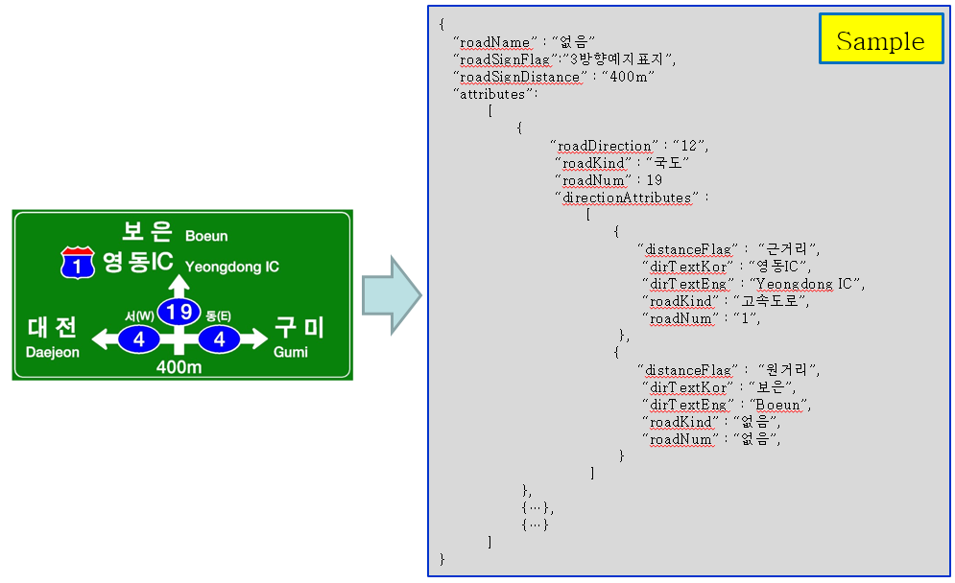



파이프라인
CTPN
OCR
SSD(?)
Image Classifie
결과물
SSD

Slide 8
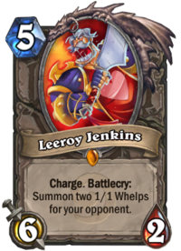
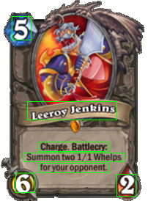
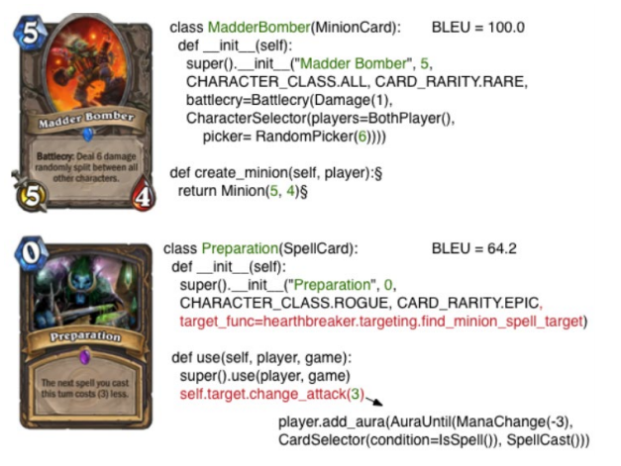
파이프라인
CTPN
Text Classifie
(구현할 효과 분류)
OCR
결과물

Slide 9
이번주 목표
Ctpn -> OCR로 넣기
도로 표지판 데이터셋 생성 (템플릿 추가, 키워드 변경)
한글 학습용 데이터셋 생성 (RenderText)
OCR 학습용 데이터셋 생성

